Slide 1
PSINS开发板的核心算法技术
西北工业大学 自动化学院
严恭敏 2018-06-24

Slide 2
主要内容：
一、PSINS开发板概况
二、PSINS开发板核心算法技术
2.1 序贯与时间分片滤波算法技术
2.2 量测方差自适应滤波技术
2.3 状态及其方差限制技术
2.4 部分反馈修正技术
2.5 基于序贯量测的强跟踪滤波技术
三、基于PSINS和单片机的应用开发

Slide 3
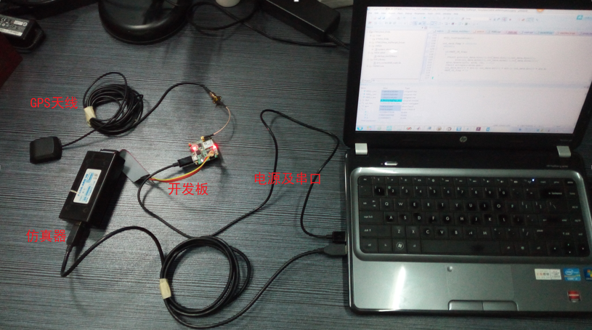
一、PSINS开发板概况
1、PSINS开发板实物

Slide 4
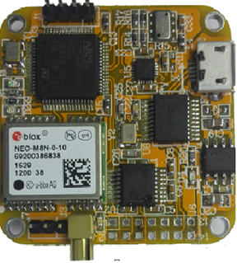
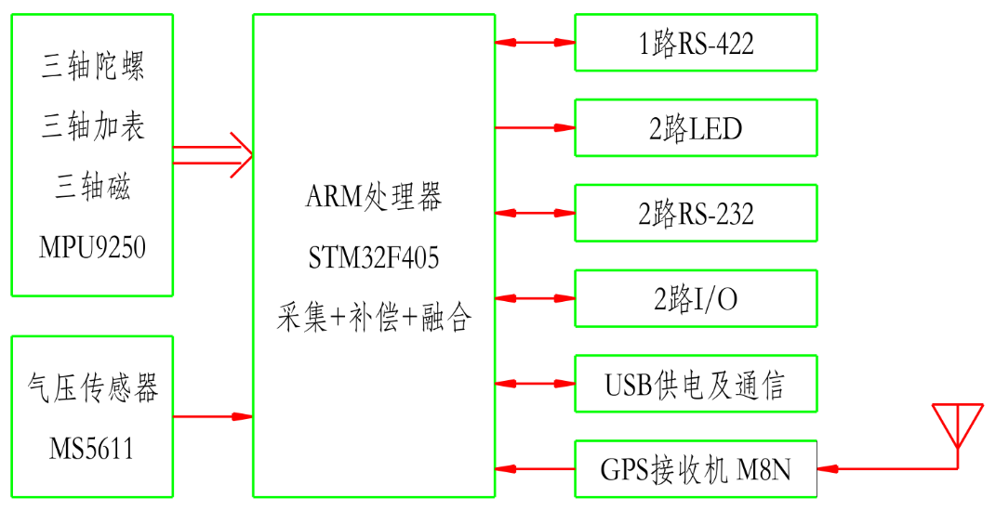
一、PSINS开发板概况
2、硬件组成
更多介绍参见“PSINS学习开发板介绍.ppt”和“PSINS学习开发板用户手册.doc”。

Slide 5
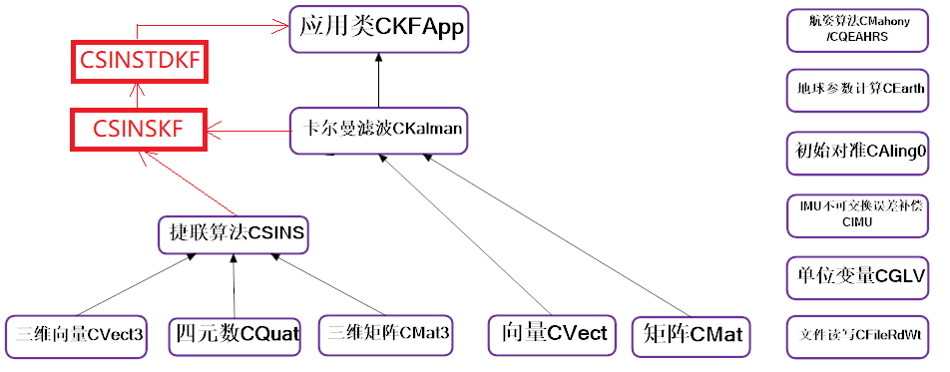
一、PSINS开发板概况
3、软件总体框架

Slide 6
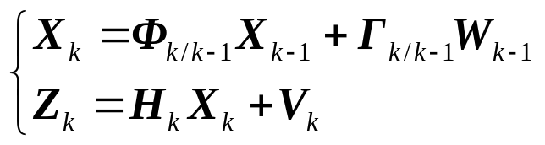
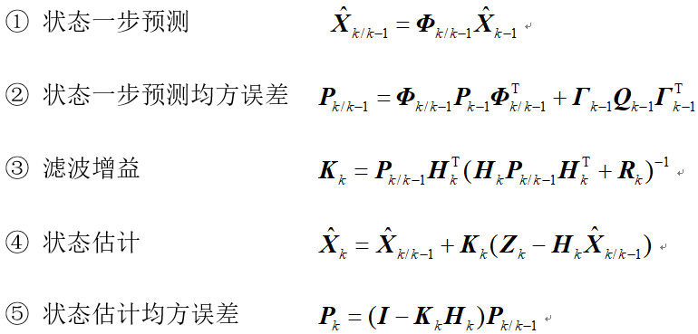
二、PSINS开发板核心算法技术
1、序贯与时间分片滤波算法技术
线性随机系统模型
计算量最大！
Kalman滤波基本方程

Slide 7
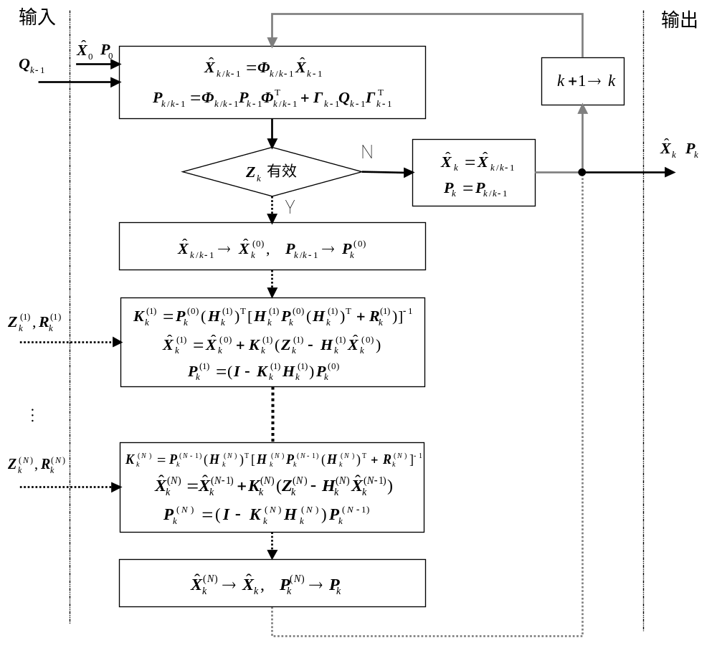
二、PSINS开发板核心算法技术
序贯Kalman滤波流程

Slide 8
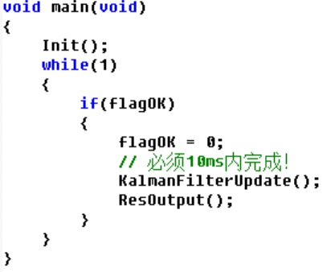
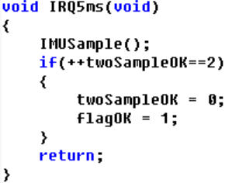
二、PSINS开发板核心算法技术
单片机中实时运行Kalman滤波存在的问题
中断数据采集
主程序数据处理

Slide 9
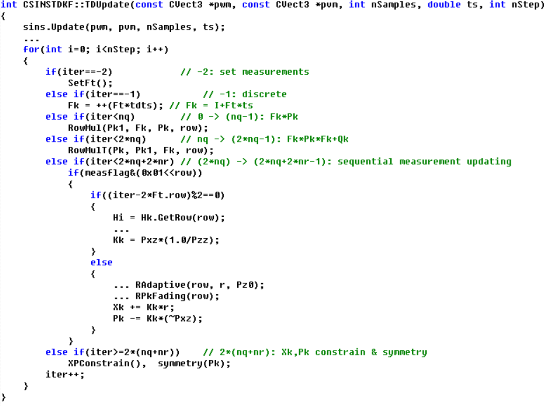




二、PSINS开发板核心算法技术

Slide 10
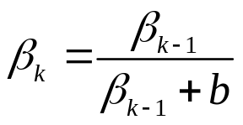

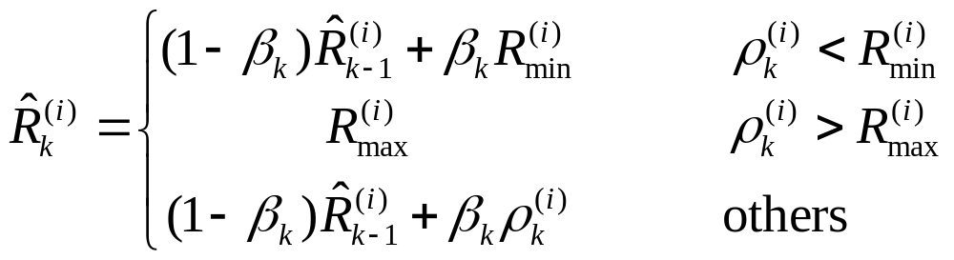
二、PSINS开发板核心算法技术
2、量测方差自适应滤波技术
当量测为标量时，令
则有量测方差自适应算法

Slide 11
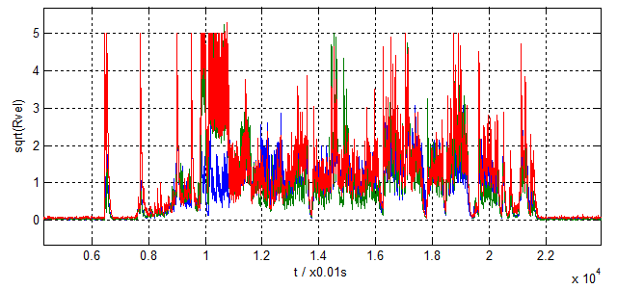
二、PSINS开发板核心算法技术
某组合导航速度量测方差结果图

Slide 12
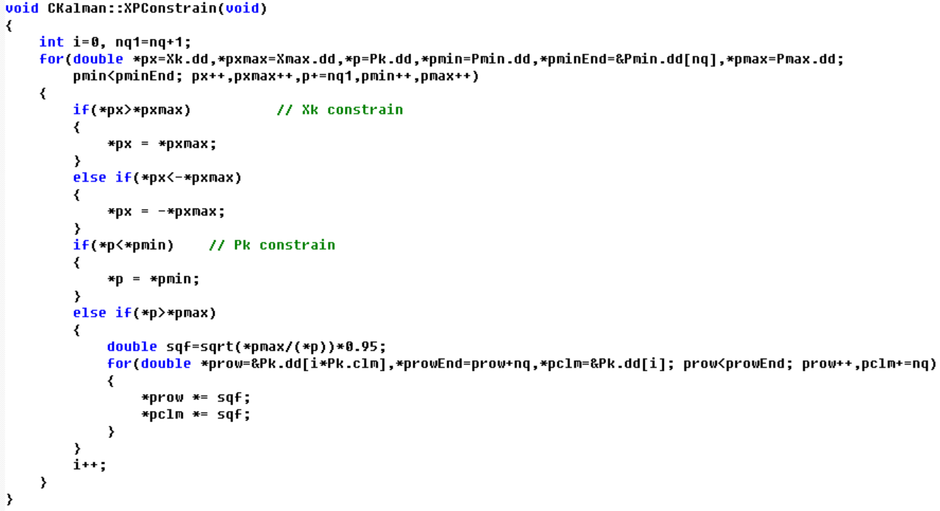
二、PSINS开发板核心算法技术
3、状态及其方差限制技术

Slide 13
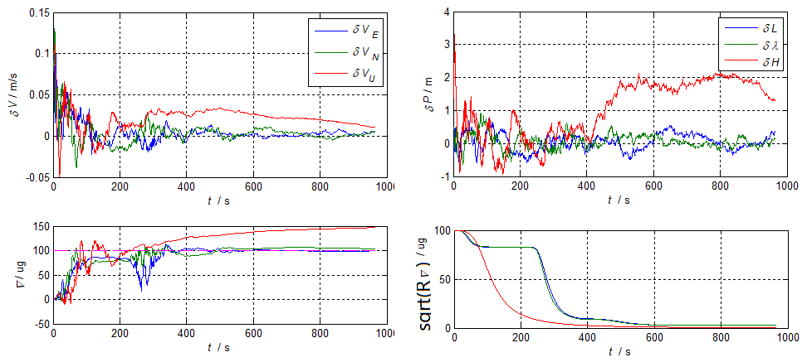
二、PSINS开发板核心算法技术
天向加计零偏变化时方差未加限制

Slide 14
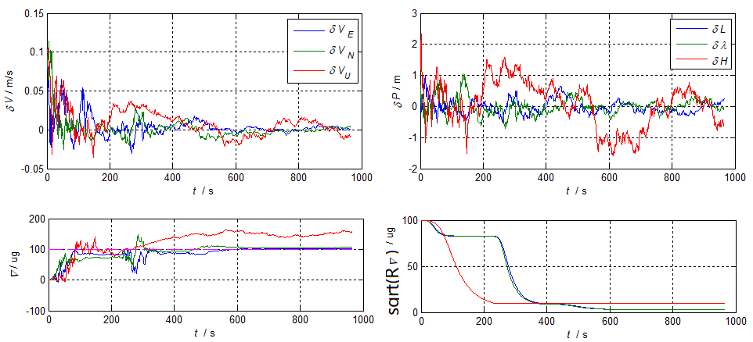
二、PSINS开发板核心算法技术
天向加计零偏变化时加入最小方差限制

Slide 15
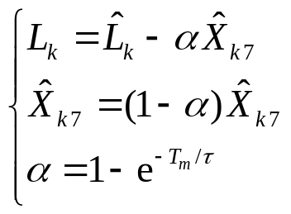
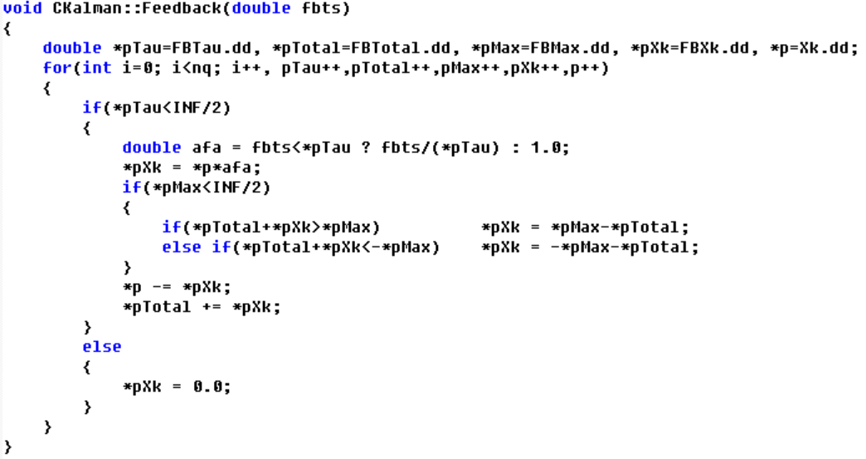
二、PSINS开发板核心算法技术
4、部分反馈修正技术

Slide 16
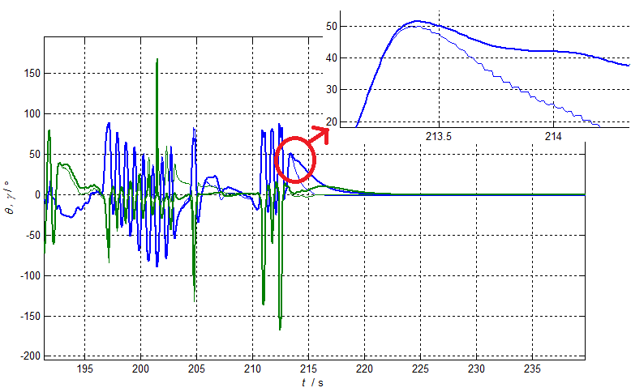
二、PSINS开发板核心算法技术
部分反馈修正效果对比

Slide 17
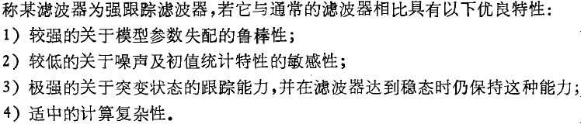
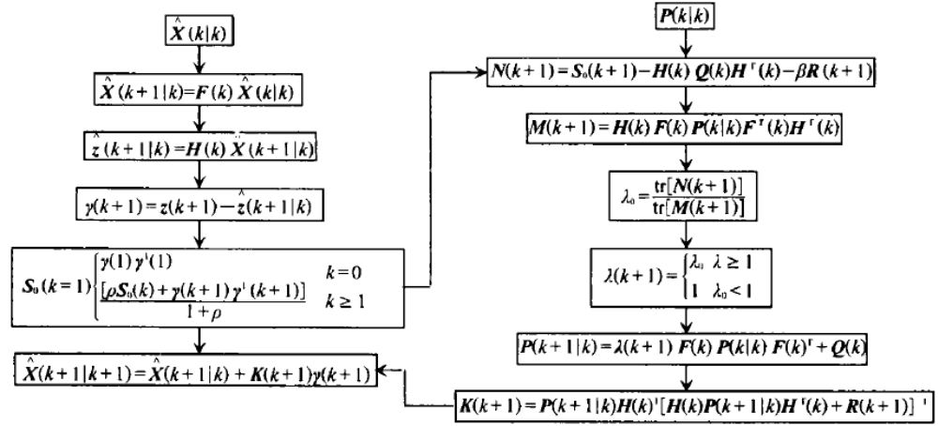
二、PSINS开发板核心算法技术
5、基于序贯量测的强跟踪滤波技术
传统概念与算法

Slide 18
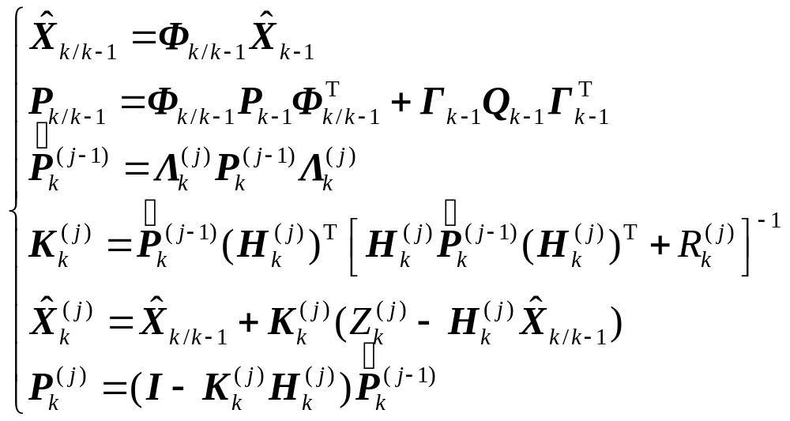
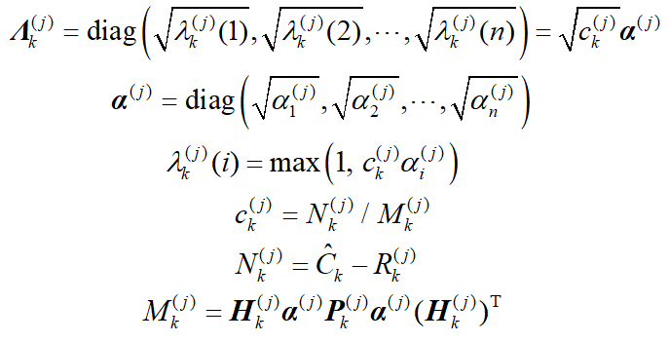
二、PSINS开发板核心算法技术
基于序贯滤波的改进算法

Slide 19
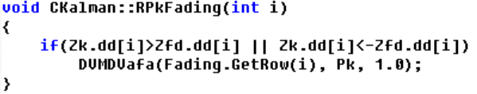
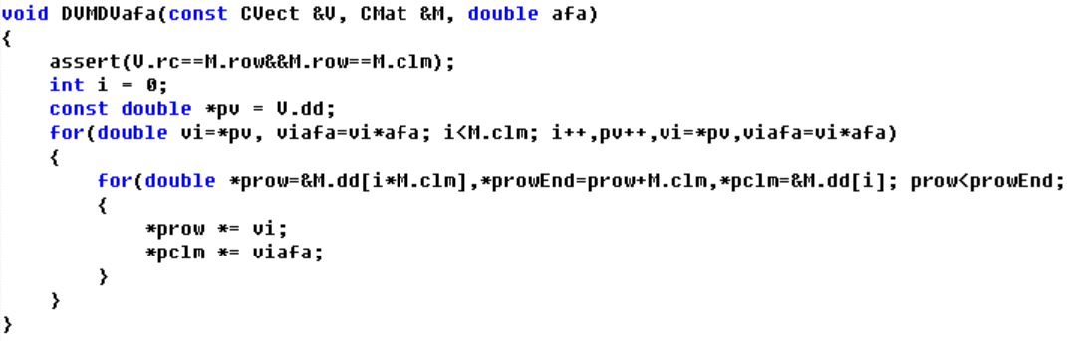
二、PSINS开发板核心算法技术
基于序贯滤波的改进算法

Slide 20
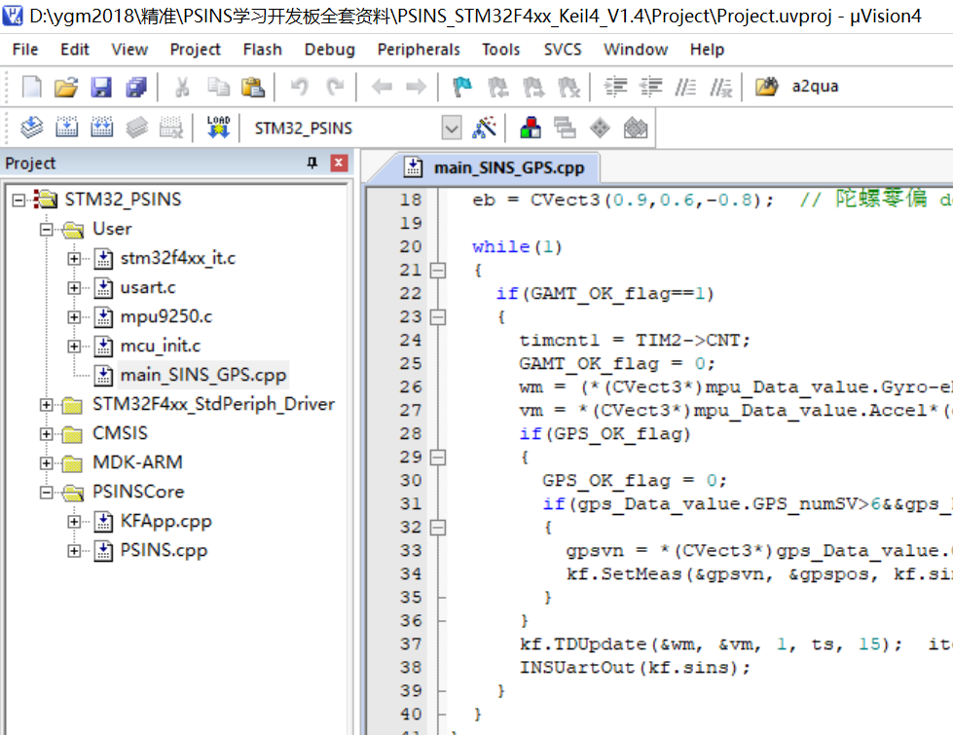
三、基于PSINS和单片机的应用开发
1、文件架构
主函数
main.cpp
单片机接口
用户应用
KFApp.cpp
传感器
底层算法核心
PSINS.cpp

Slide 21
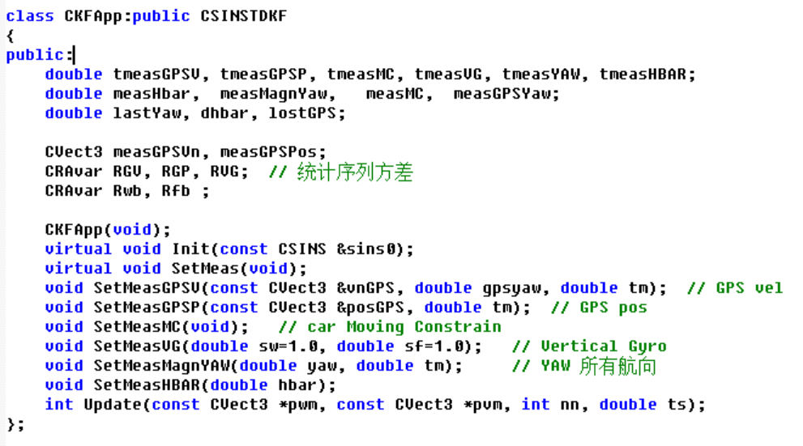
三、基于PSINS和单片机的应用开发
2、车载CKFApp类举例

Slide 22
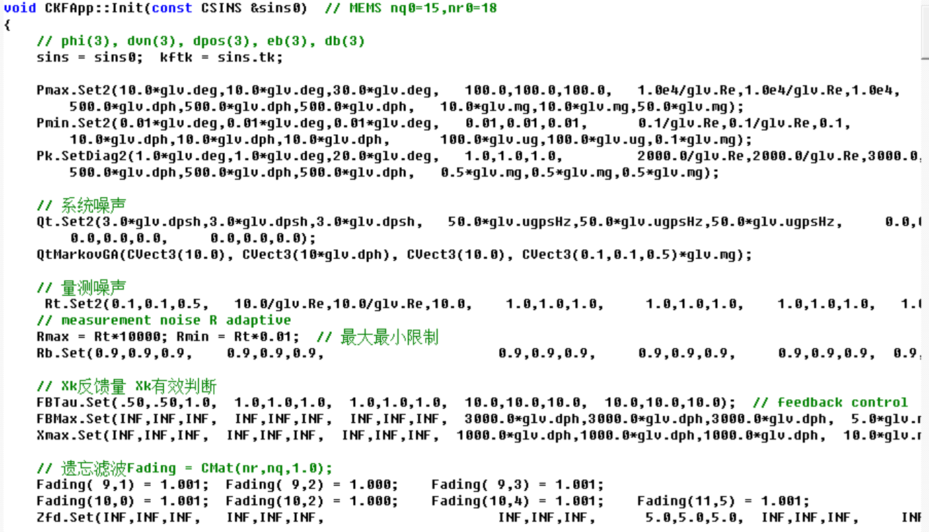
三、基于PSINS和单片机的应用开发
3、CKFApp类的实现（初始化）

Slide 23
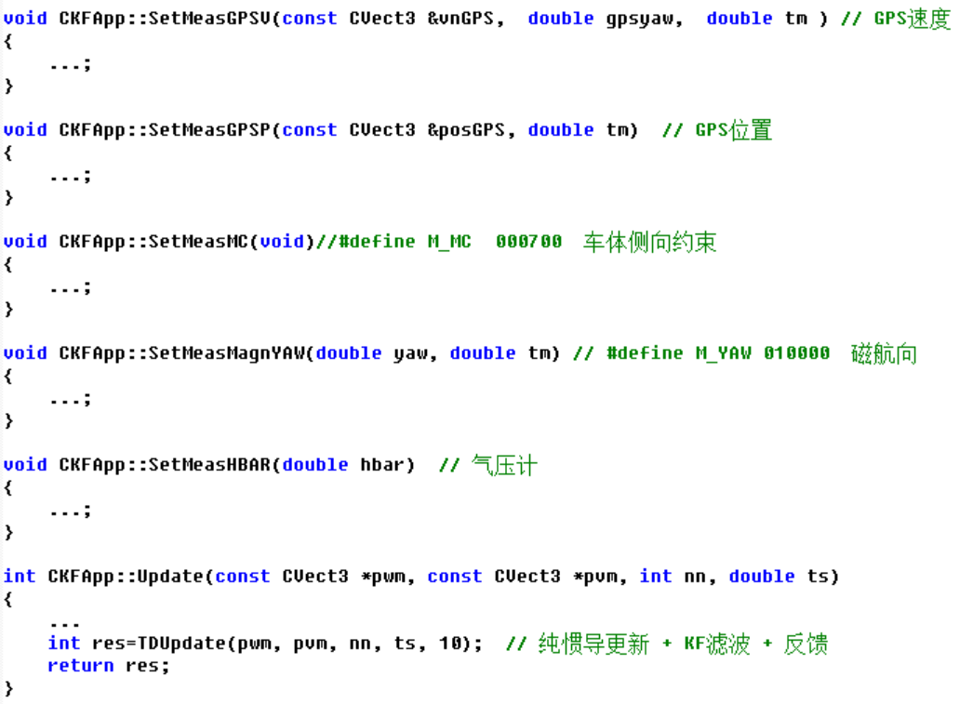
三、基于PSINS和单片机的应用开发
3、CKFApp类的实现（不同传感器量测的设置与相互逻辑）

Slide 24
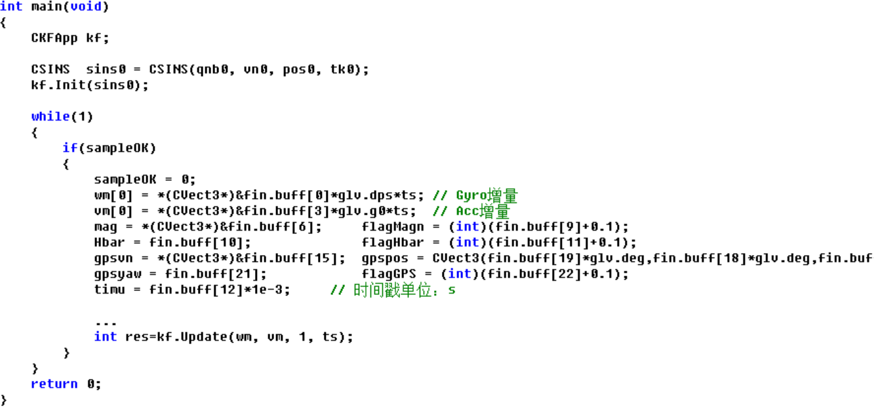
三、基于PSINS和单片机的应用开发
4、主函数main

Slide 25

谢 谢 ！

